Slide 1
Polarizzazione e autenticità
Le complessità della comunicazione scientifica sui social

Slide 2
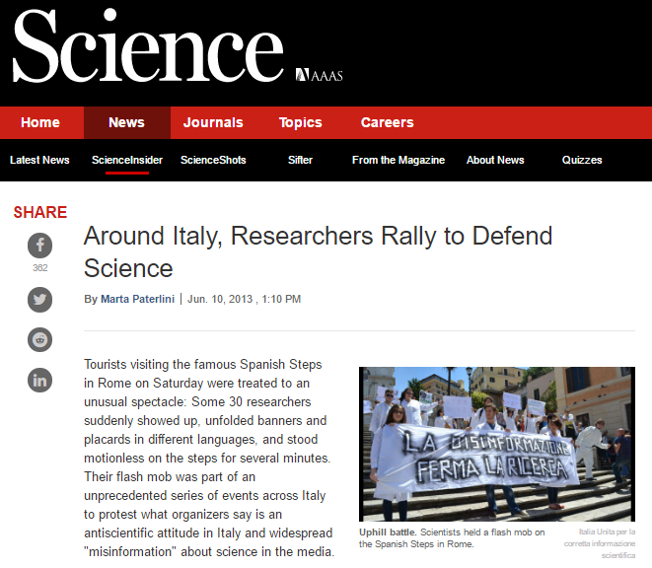
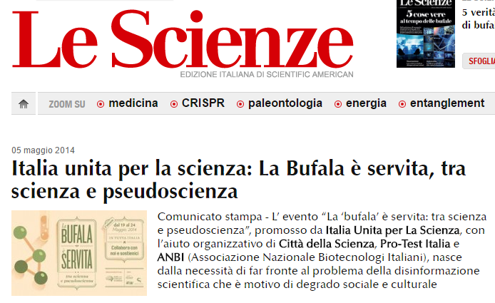
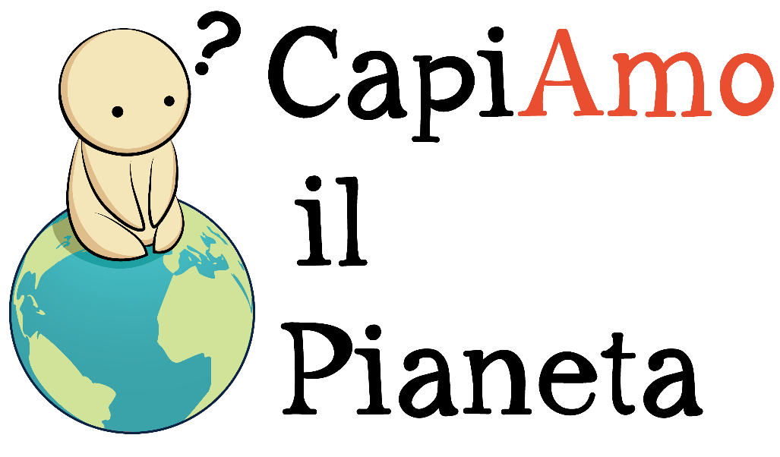

Slide 3
Non solo in piazza

Slide 4
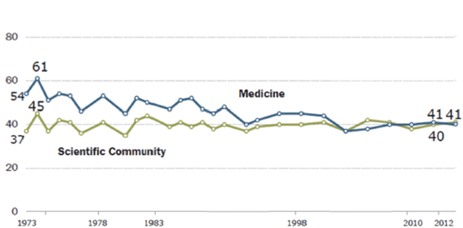
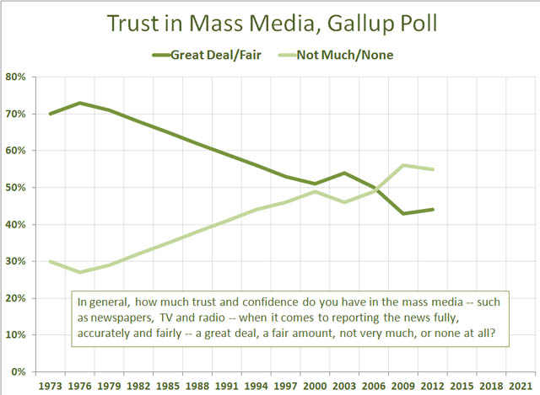
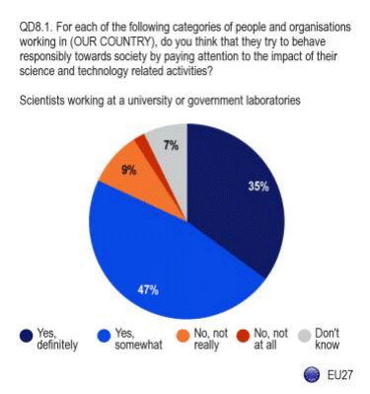
La situazione sta peggiorando?
Trust and Confidence at the Interfaces of the Life Sciences and Society: Does the Public Trust Science? (2015)
Special Eurobarometer 401 (2013)

Slide 5
La fiducia nella scienza
Nei sondaggi la fiducia negli scienziati negli ultimi 20 anni è più o meno costante, tranne quando si parla di questioni politicizzate. In particolare per quanto riguarda OGM, vaccini e cambiamenti climatici, l’expertise percepita e la credibilità dello scienziato dipendono quasi esclusivamente da quanto sono in accordo con le posizioni pregresse del pubblico.
Media apertamente schierati politicamente possono rapidamente cambiare la percezione di determinate ‘verità scientifiche’.

Slide 6
Es. Repubblicani e i cambiamenti climatici
2003: «Le evidenze sono chiare, dobbiamo muoverci verso una riduzione efficace delle emissioni di anidride carbonica nell’atmosfera»
2008: «Non ci sono prove conclusive che gli esseri umani siano la causa del riscaldamento globale»
http://www.factcheck.org/2011/12/attacks-against-gingrich-how-accurate/
Newt Gingrich, dirigente nazionale del partito repubblicano

Slide 7
Perché comunicare la scienza?
Condividere le novità e l’entusiasmo (metodo Cheerleader)
Convincere il pubblico che la scienza è un modo utile di comprendere e navigare il complesso mondo moderno
Influenzare opinioni, decisioni politiche e comportamenti di modo che siano in accordo con le evidenze scientifiche (“ma guarda che non lo dico io, lo dice la Scienza™”)
Convincere a partecipare alla discussione scientifica gruppi normalmente distanti per trovare soluzioni condivise a problemi collettivi

Slide 8
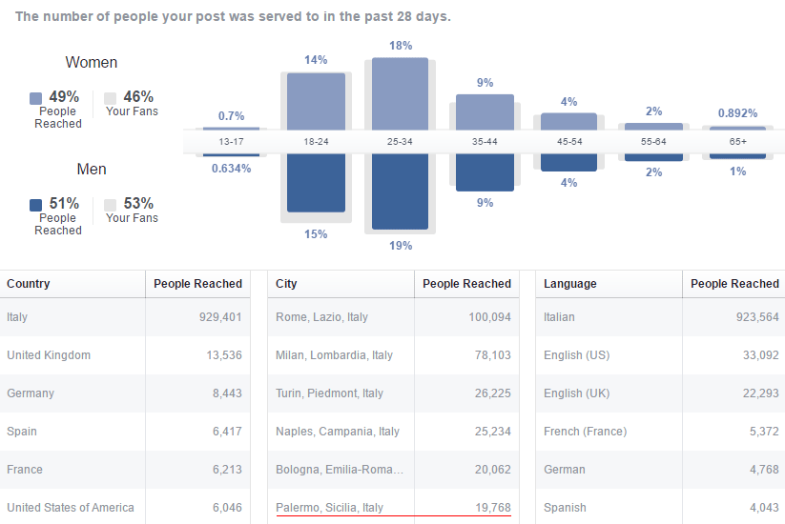
Raggiungere il Pubblico online

Slide 9
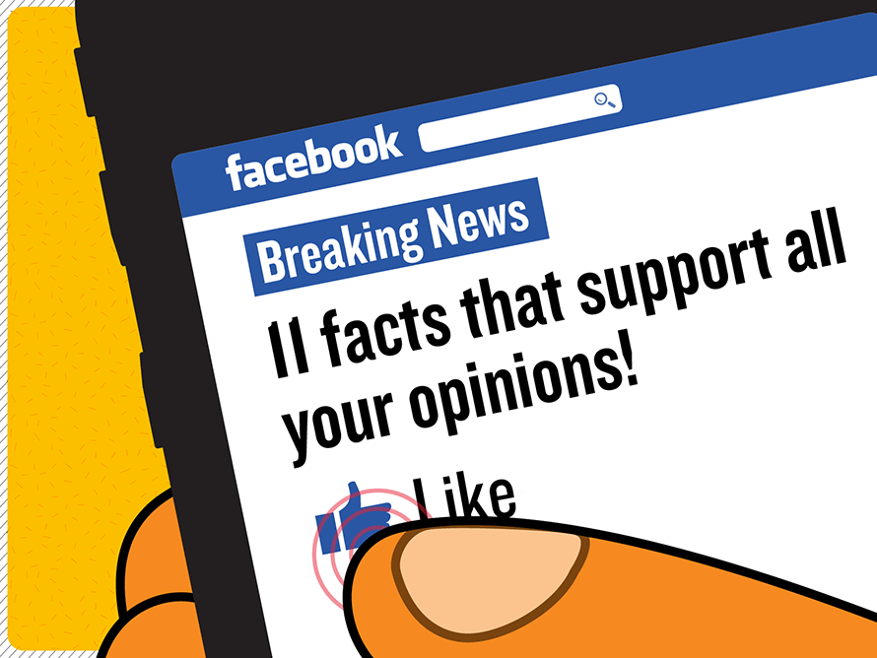
Il problema delle Echo Chambers
Informazioni, credenze e idee restano delimitate e vengono amplificate in comunità ben definite
Gli algoritmi dei social estremizzano quella che è una normale tendenza di qualsiasi individuo

Slide 10
«La gabbia dorata»
Homophily and polarization in the age of misinformation
Bessi, A., Petroni, F., Vicario, M. et al. Eur. Phys. J. Spec. Top. (2016) 225: 2047. doi:10.1140/epjst/e2015-50319-0

Slide 11
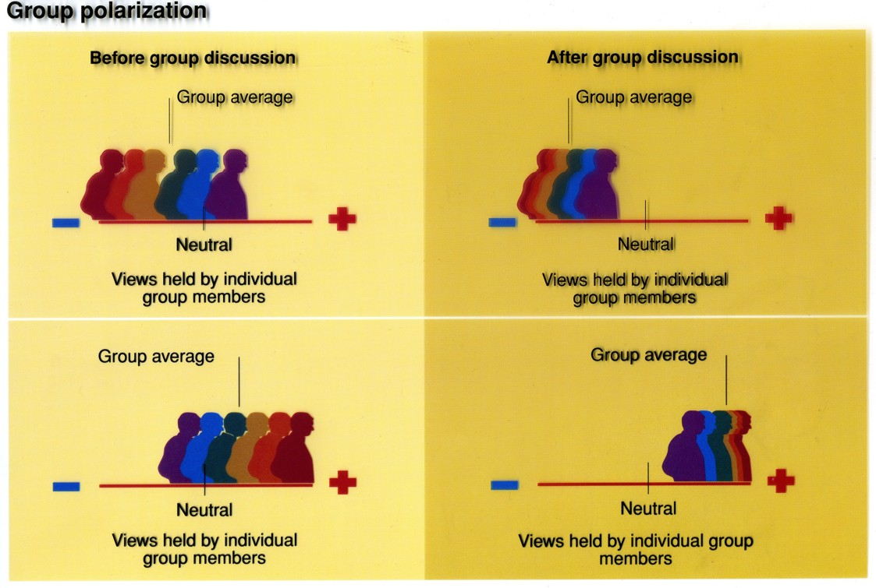
La polarizzazione

Slide 12
La polarizzazione e la dissonanza cognitiva
Da cui il backfire effect: sbufalare male aumenta la polarizzazione

Slide 13
La disintermediazione digitale
Disintermediazione è l’esclusione di intermediari dal processo di accesso a beni o servizi: es. agenzie di viaggi, vendite online
Lo stesso vale per l’informazione, specialmente per le fasce d’età più giovani: wikipedia, giornalismo partecipativo, e informazione tramite social
Tutto bellissimo ma: «A little learning is a dangerous thing»

Slide 14
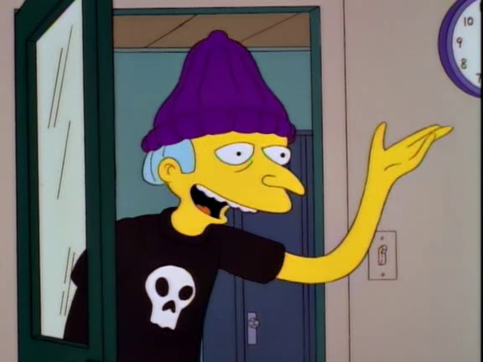
I problemi della comunicazione istituzionale
La ricerca pubblica risente del generale crollo della fiducia nelle istituzioni
Il compito degli uffici stampa universitari e istituzionali è per lo più la promozione, e si vede
Sempre più giornalismo copia/incolla incentiva sensazionalismi
Normalmente percepite come elitarie o distanti, quando le istituzioni cercano di raggiungere il pubblico più giovane vengono riconosciute come inautentiche

Slide 15
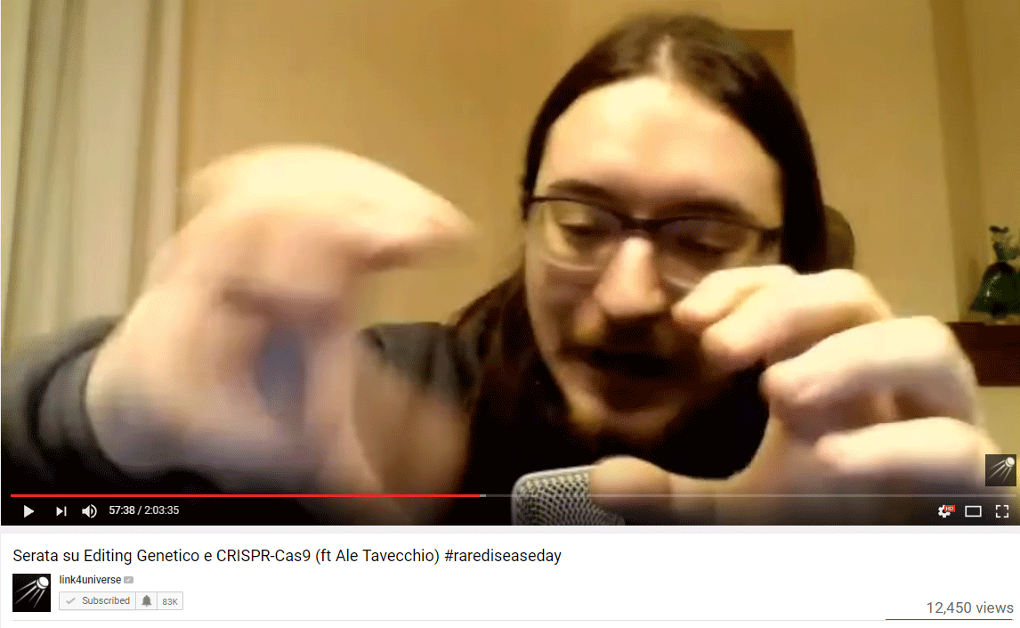
L’autenticità
L’expertise percepita, la fiducia, e la credibilità di chi comunica è primariamente influenzata da quanto il comunicatore viene considerato sincero e autentico.
Non si può solo essere cheerleader: bisogna trattare anche i problemi della scienza e dell’accademia (editoria scientifica, crisi di replicazione, sessismo, precariato)
Personalizzare e metterci la faccia da un vantaggio considerevole, seppur possa avere i suoi lati negativi

Slide 16
Consigli pratici
Avere sempre bene in mente un pubblico bersaglio preciso: non esiste un pubblico generico
Accettare che ci sono persone impossibili da raggiungere, e avere la saggezza di distinguerle da esitanti e indecisi
Mai fare pars destruens senza una pars construens
Contenuti molto visivi e molto brevi escono meglio dalle echo chambers
Semplificare è bene, trattare chi legge come una persona semplice è male
Quando possibile dare un taglio disintermediato e ‘dietro le quinte’
Il timing è tutto: arrivare su un tema prima che diventi controverso fa un’enorme differenza.

Slide 17
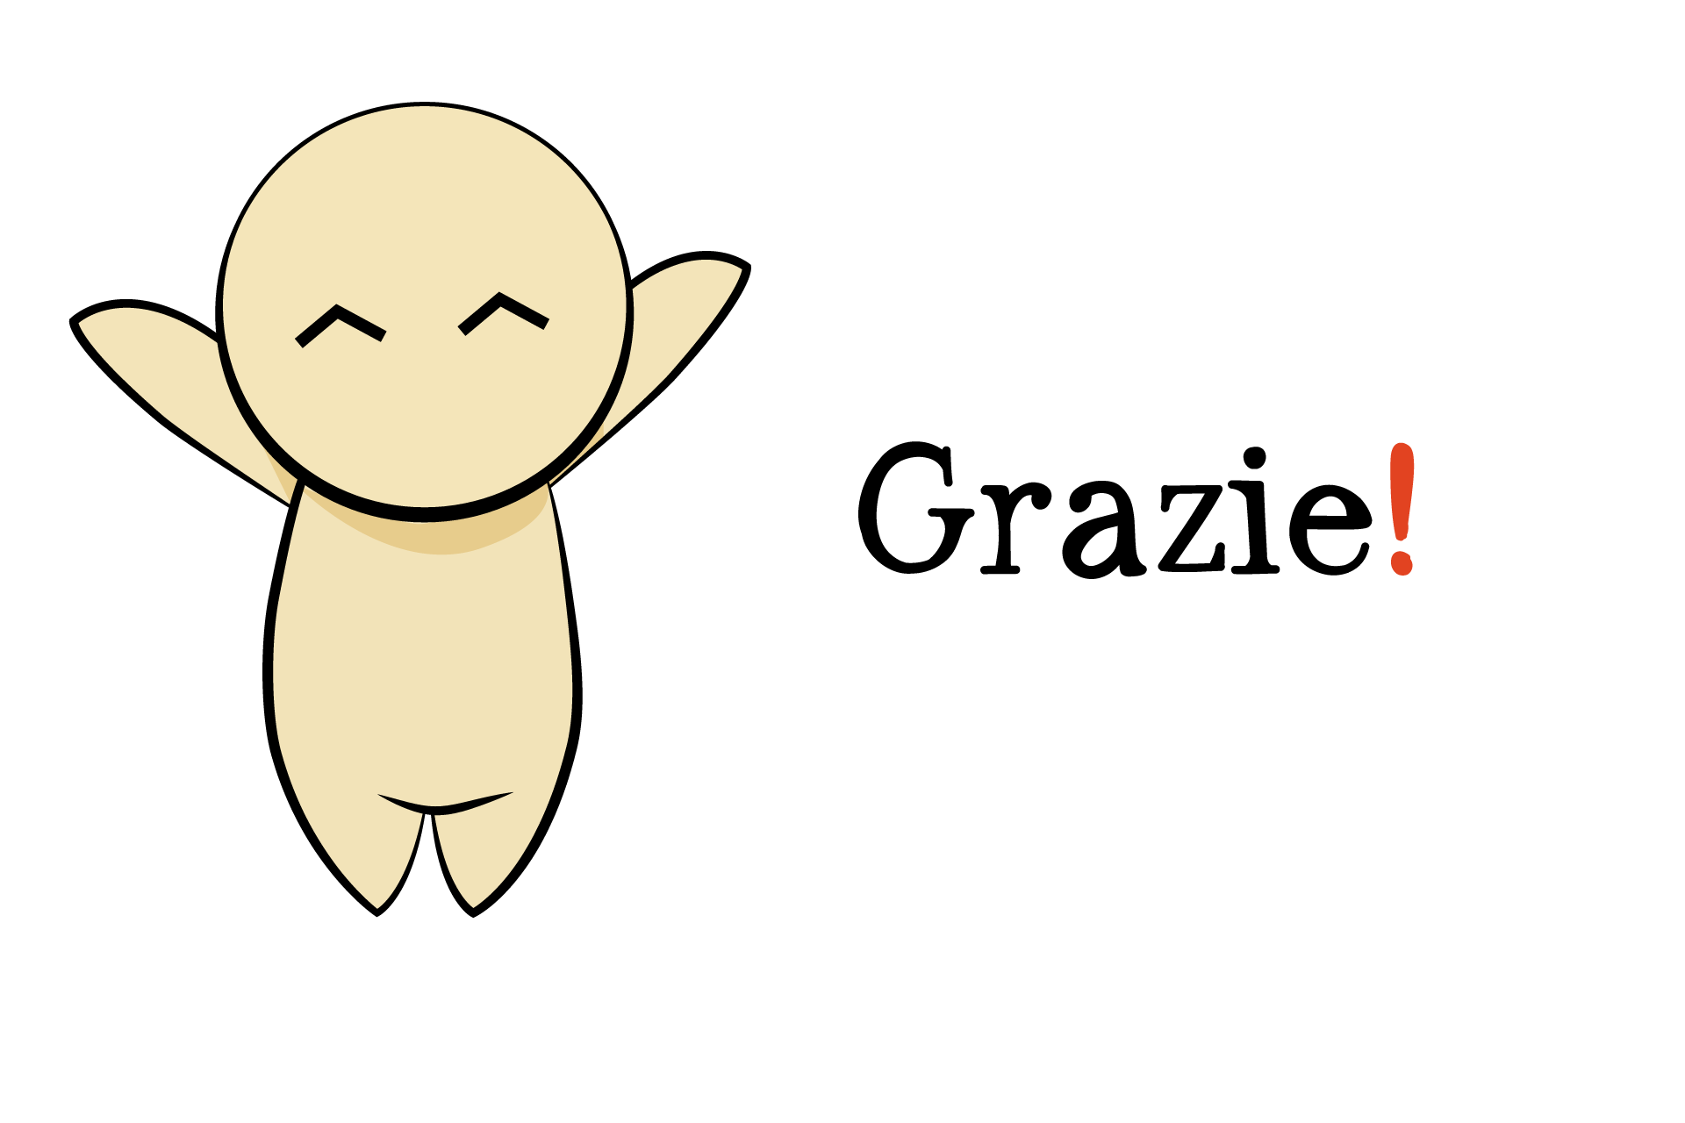
Comunicare la scienza efficacemente: un bigino
http://tinyurl.com/comsci2017
Prosopopea.com
www.facebook.com/Prosopopea
http://www.facebook.com/IUXLS/ Twitter @italy4science http://italiaxlascienza.it info@italiaxlascienza.it

